Slide 1
^{铁路实践实验}
订单管理子系统
报告人：陈毅
指导教师：李启南

Slide 2
订单管理系统出现的背景
当今世界网络信息技术的发展瞬息万变，互联网已经完全融入到社会生产的各个领
域和生活的方方面面，改变了人类的生活方式。随着互联网的不断发展，我们的生活也
变得越来越便捷，联系一个人不再使用书信往来的方式，只需要打一个视频电话或者发
一条消息，就可以实现实时的沟通；想购物不用出门，只要坐在电脑前选购自己喜欢的
商品然后点点鼠标付款或者选择货到付款然后就可以送货上门了，甚至火车票也可以在
网上提前预定，传统的购票方式必须到订票窗口排队，在购票过程中将会花费巨大的时
间的精力，而网上购票就会让这一切变得更加省时省力。网络订票方式已经成了时代发
展的一种必然选择。

Slide 3

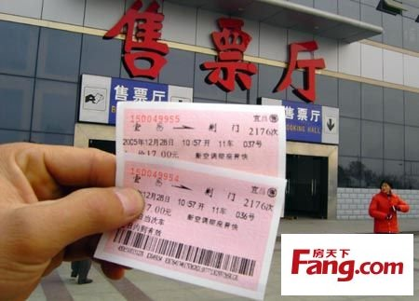
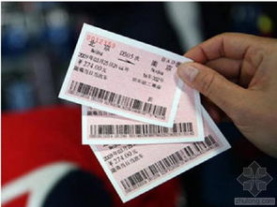
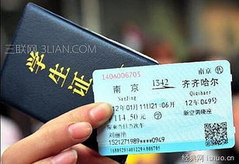
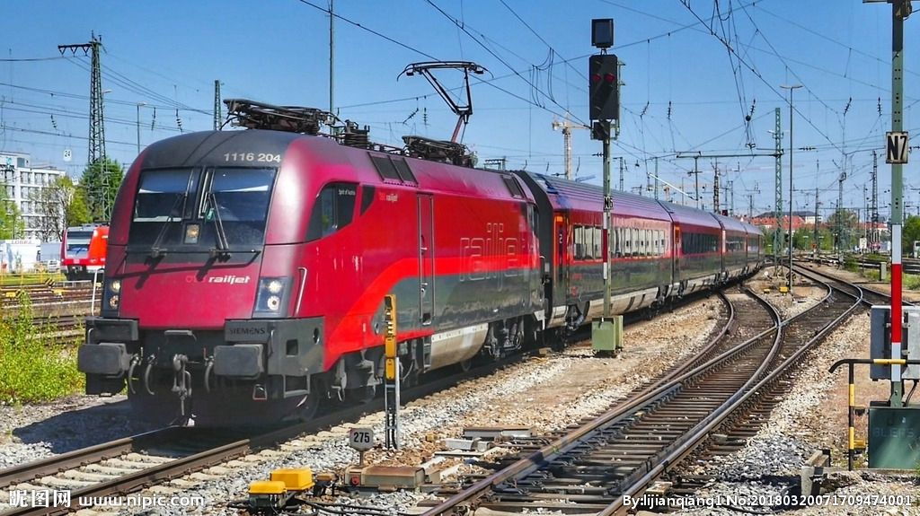
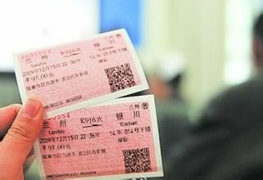
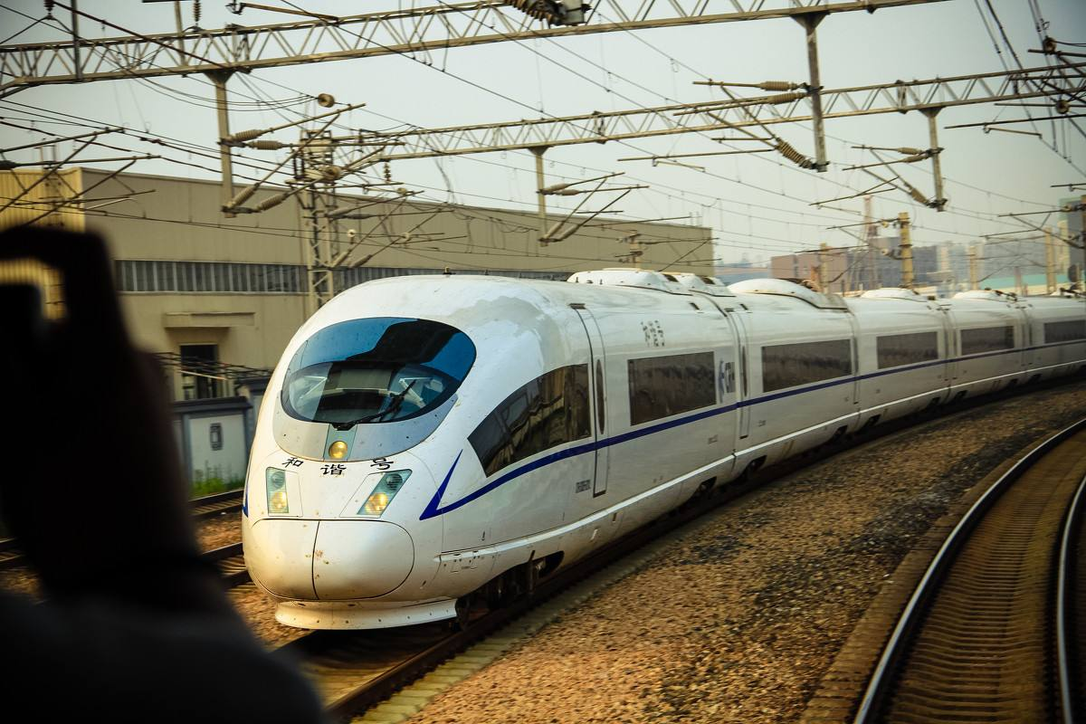
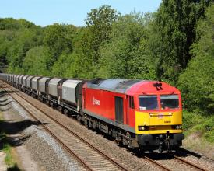

Slide 4
订单管理子系统的作用
对于订单管理子系统，我们组主要完成的任务是将用户的个人订单进行分类后交付给用户查看。
首先，用户通过账户和密码登录系统，当用户选择订单选项时弹出订单管理子系统的主菜单；然后，系统从数据库读取当前用户的所有订单信息；最后，系统将订单信息统计并分类，将分类后的订单信息显示给用户查看。
订单管理子系统
数据库
用户
用户个人订单
分类后的订单

Slide 5
设计过程
一、 确定三个模块，未完成、已支付、候补。
二、 细分已支付为：未出行订单、历史订单两个部分。
三、 在未出行订单基础上添加退票功能。
四、 通过主菜单集成，添加图形用户界面。

Slide 6
程序中涉及的类
mainMenu
refundTicket
paidOrder
historyOrder
backlogOfUnfilledOrders
alternateOrder
classifyTicket
ticket
DataAccept

Slide 7
mainMenu
主菜单
paidOrder
未出行类，显示用户已购票但未出行的信息
refundTicket
退票类，用于用户退票操作
historyOrder
历史订单类，显示用户所有出行订票信息
backlogOfUnfilledOrders
未完成订单类，显示用户未支付的订单

Slide 8
alternateOrder
候补订单类，显示用户预约的候补车票信息
classifyTicket
统计类，用于统计当前用户各类订单的数量
ticket
车票的抽象类
DataAccept
读取类，用于读取该用户的所有订单信息

Slide 9
各类调用关系图：
mainMenu
paidOrder
historyOrder
backlogOfUnfilledOrders
alternateOrder
refundTicket
classifyTicket
ticket
DataAccept

Slide 10
订单管理子系统层次图：
订单管理子系统
显示未完成订单
显示已完成订单
显示候补信息
显示未出行订单
显示历史订单
退票

Slide 11
已支付
未出行订单
历史订单
未出行的已支付订单
已出行的订单
显示未完成订单
未完成订单是指客户仅提交了订单信息但未付款的订单
显示已支付订单
已支付订单是指客户已付款的订单
显示候补订单
候补订单是指车票售空后客户的预约抢票订单

Slide 12
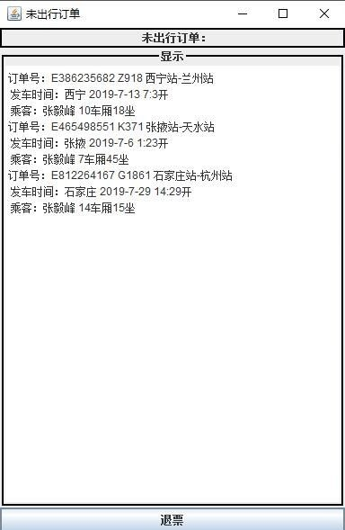
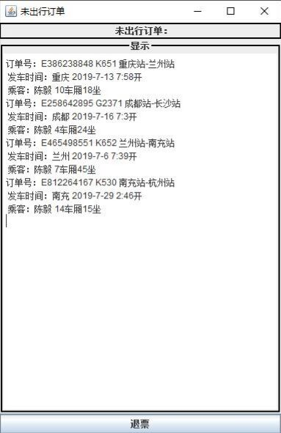
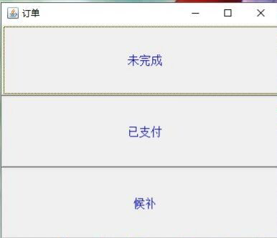
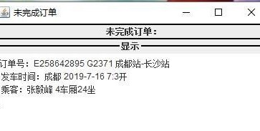
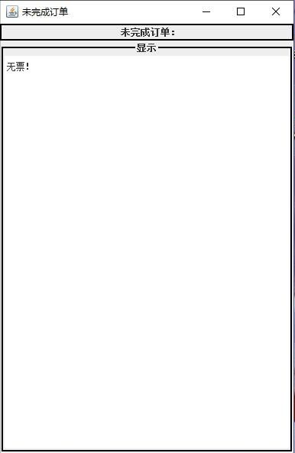
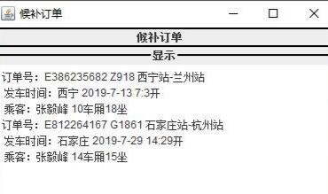
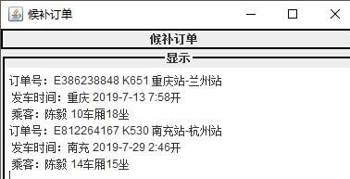
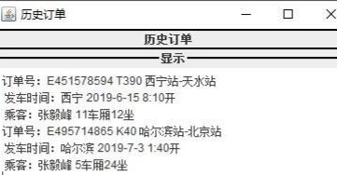
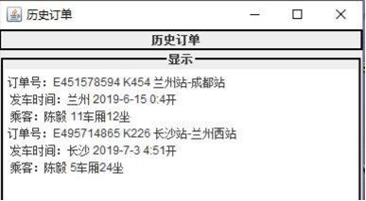
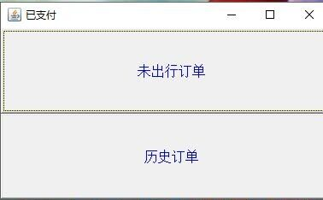

系统运行过程展示

Slide 13
退票过程
退票按键
输入要退掉的订单号
删除退选的订单
完成操作

Slide 14
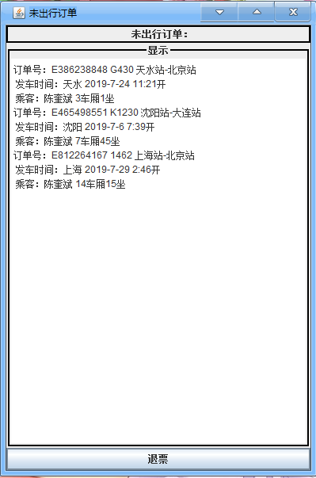
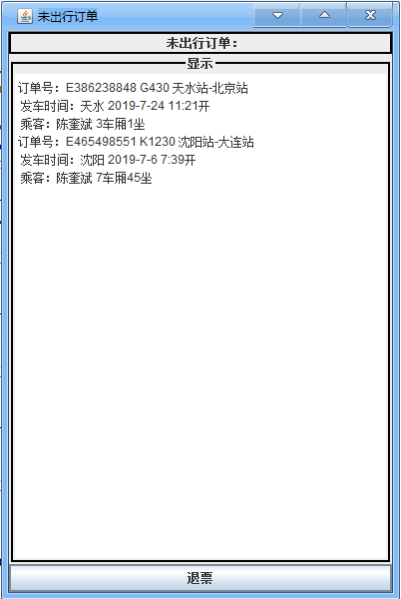
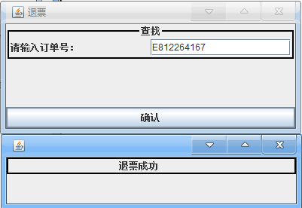
退票界面实例

Slide 15
End
感谢观赏

